Slide 1
Camera Calibration

Slide 2
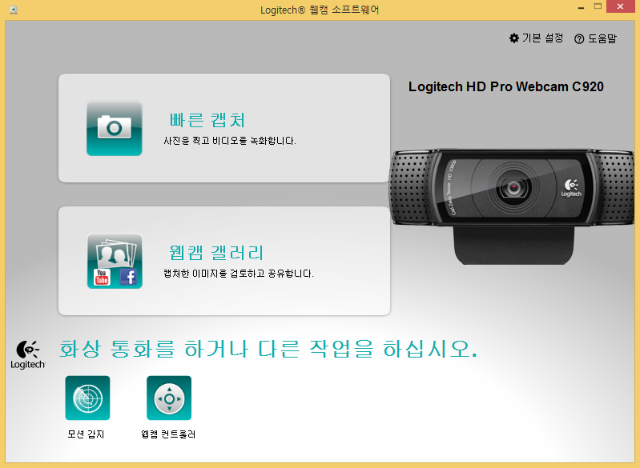
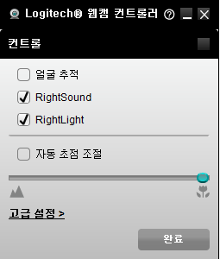
WebCam 설정하기
http://support.logitech.com/ko_kr/product/hd-pro-webcam-c920#download 접속
→ Logitech Webcam Software 다운로드 → 웹캠 컨트롤러 → 자동 초점 조절 체크 해제

Slide 3
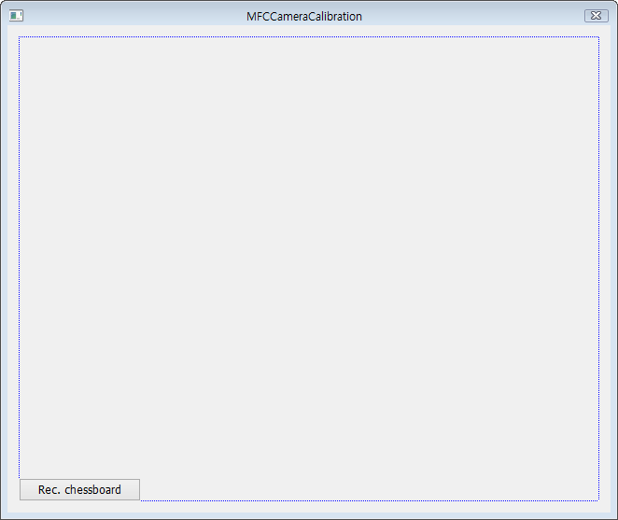
Dialog 편집
Button
ID : IDC_BUTTON_CHESSBOARD

Slide 4
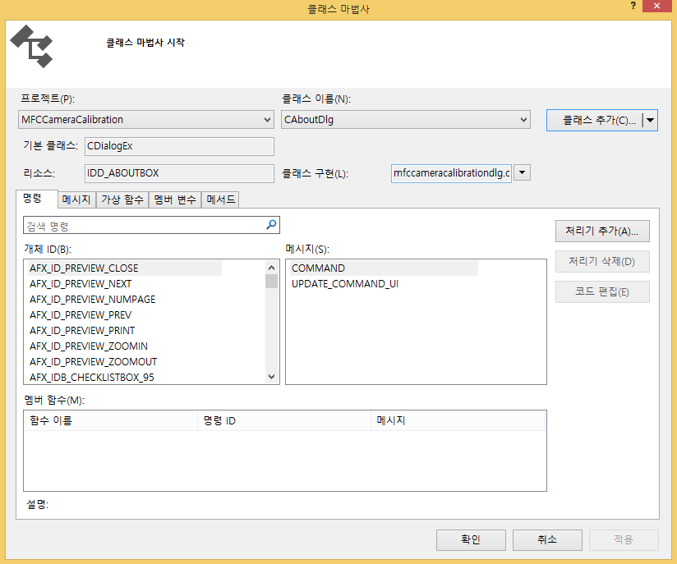
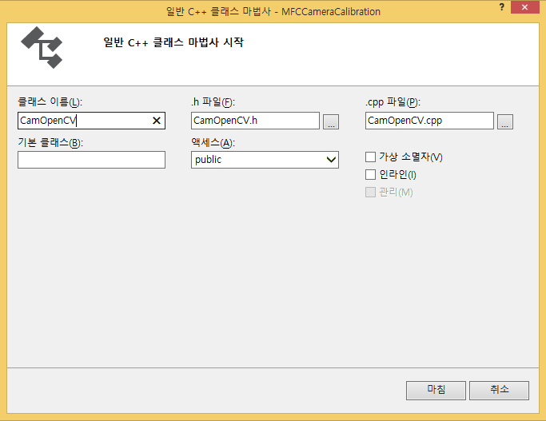
CamOpenCV 클래스 추가
ctrl+Shift+x 를 눌러 클래스 마법사 실행 → 클래스 추가 → CamOpenCV 추가

Slide 5
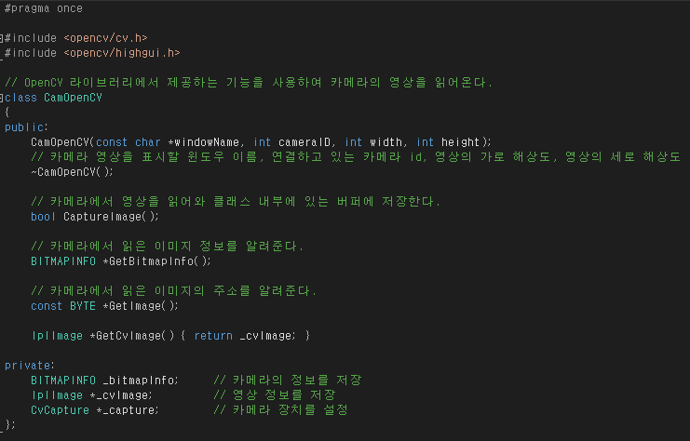
CamOpenCV.h 편집

Slide 6
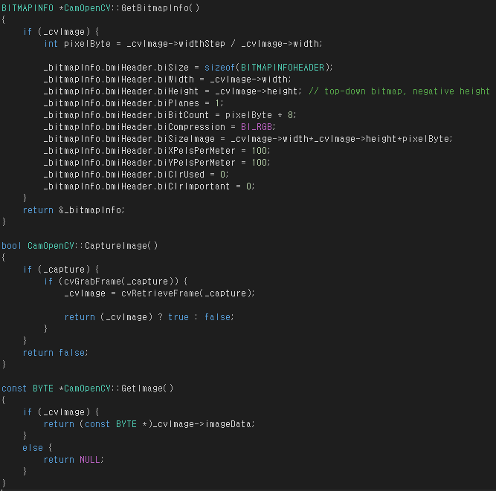
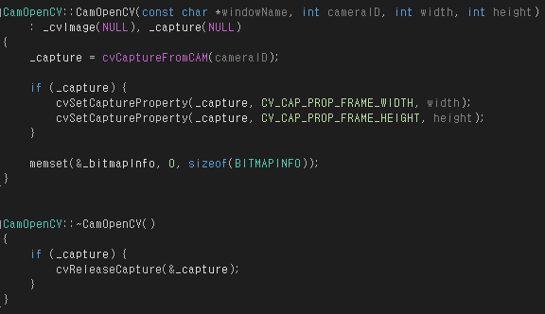
CamOpenCV.cpp 편집
CamOpenCV(const char *windowName, int cameraID, int width,
int height) → camera setting
// 카메라 영상을 표시할 윈도우 이름, 연결하고 있는 카메라 id,
영상의 가로 해상도, 영상의 세로 해상도
GetBitmapInfo() → 카메라에서 읽은 이미지 정보를 알려준다.
CaptureImage() → 카메라에서 영상을 읽어와 클래스 내부에 있는
버퍼에 저장한다.
GetImage() → 카메라에서 읽은 이미지의 주소를 알려준다.

Slide 7
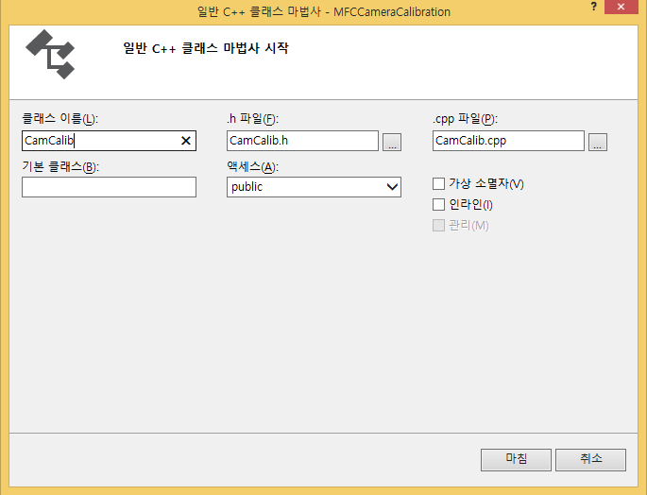
CamCalib 클래스 추가
ctrl+Shift+x 를 눌러 클래스 마법사 실행 → 클래스 추가 → CamCalib 추가

Slide 8
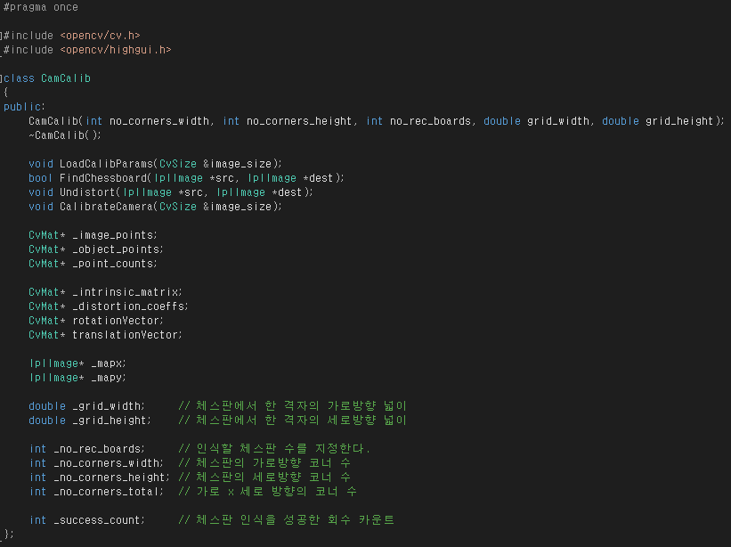
CamCalib.h 편집

Slide 9
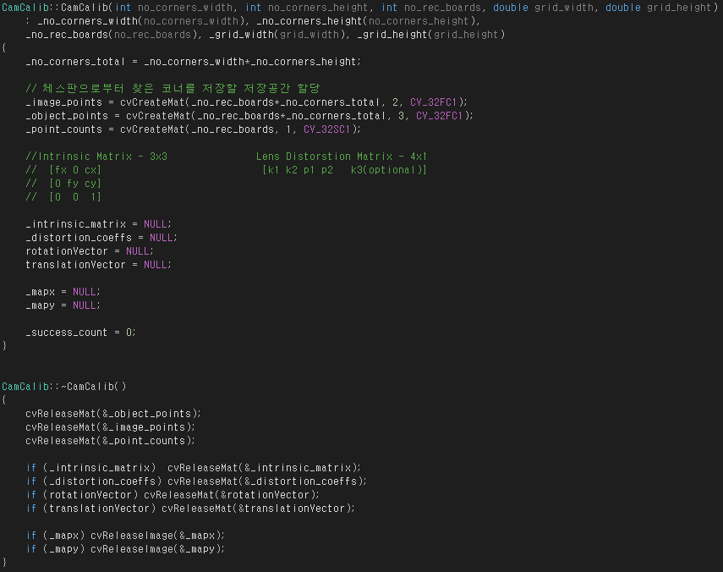
CamCalib.cpp 편집

Slide 10
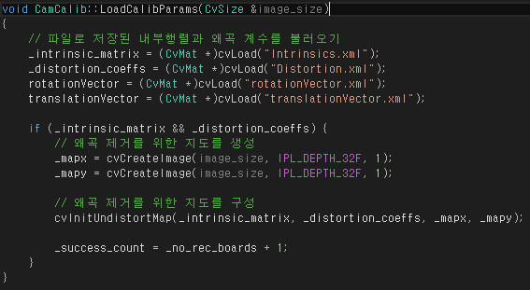
CamCalib.cpp – LoadCalibParams() 편집

Slide 11
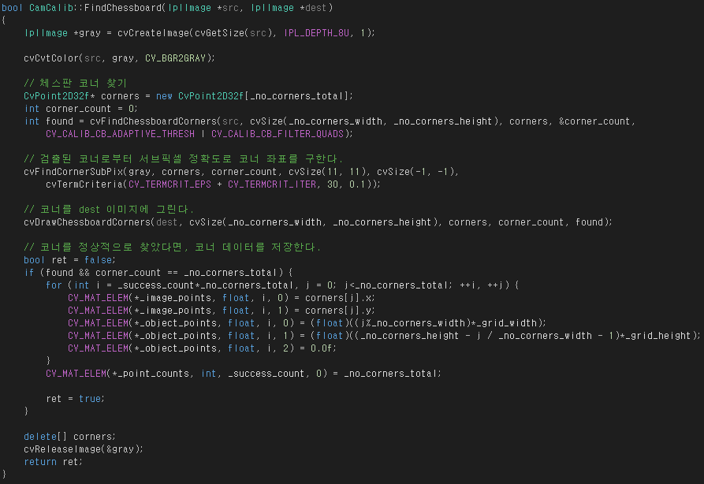
CamCalib.cpp - FindChessboard() 편집

Slide 12
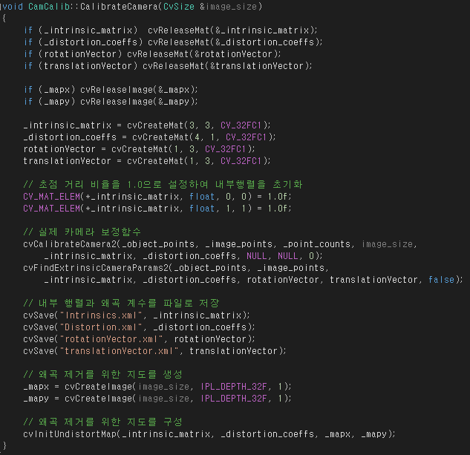
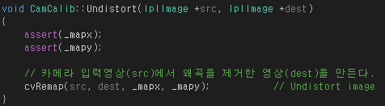
CamCalib.cpp 편집
cvCalibrateCamera2(
const CvMat* object_points, // M개의 영상에서 각각 K개색 추출된 물리적인 좌표들의 점들을 모아 만든 Nx3크기의 행렬
const CvMat* image_points, // object_point에 대응하는 영상 위의 점들의 픽셀좌표를 Nx2 행렬로 표현
const CvMat* point_counts, // 각 영상에 존재하는 점들의 개수 를 가리키는 Nx1크기의 행렬
CvSize image_size, // 점들의 추출된 영상의 크기를 픽셀단위
CvMat* camera_matrix, CvMat* distortion_coeffs,
// 카메라 내부 파라미터를 구성하는 값
)

Slide 13
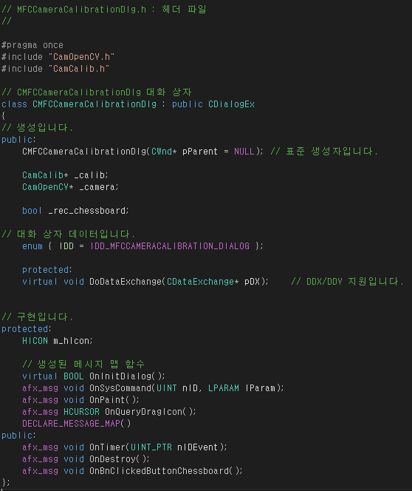
MFCCameraCalibratioDlg.h 편집

Slide 14
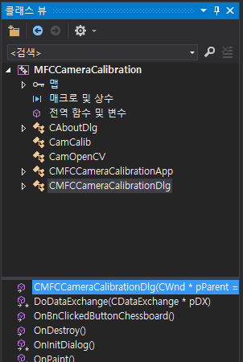
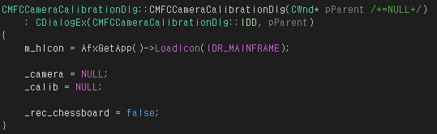
MFCCameraCalibratioDlg.cpp-CMFCCameraCalibrationDlg 편집

Slide 15
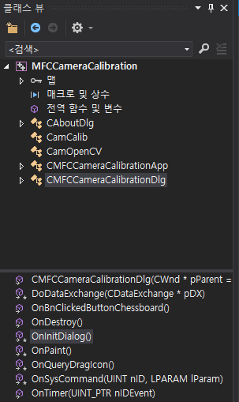
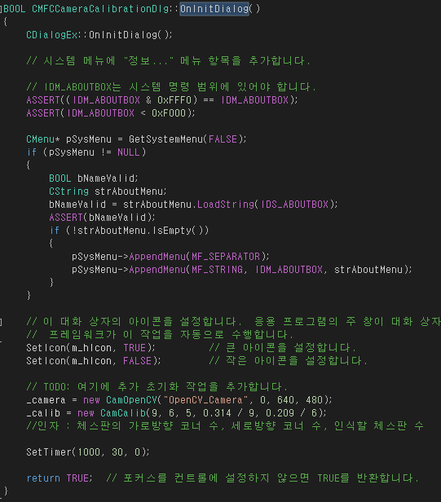
MFCCameraCalibratioDlg.cpp-OnInitDialog() 편집

Slide 16
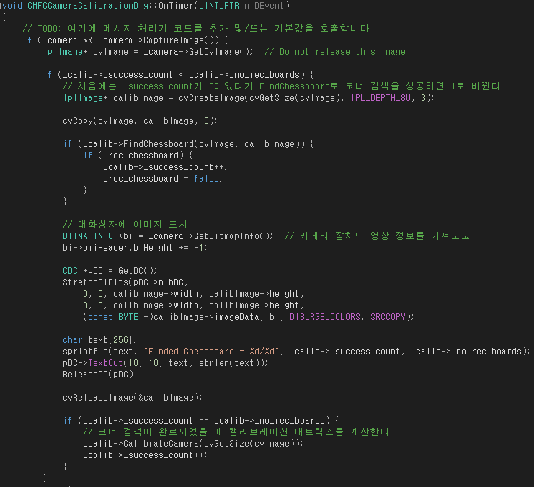
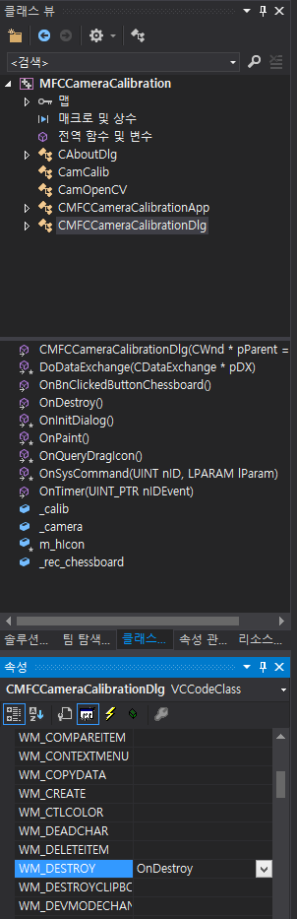
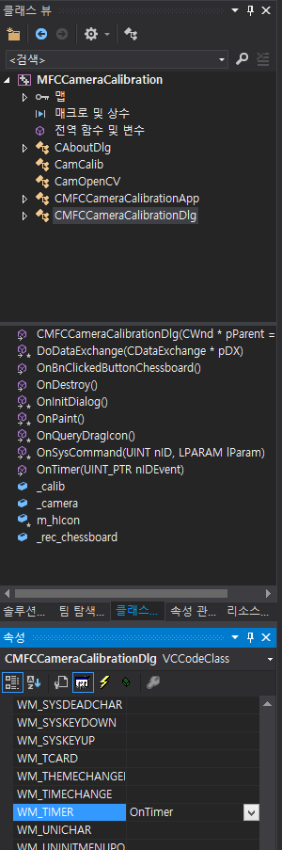
MFCCameraCalibratioDlg.cpp - OnTimer() 편집

Slide 17
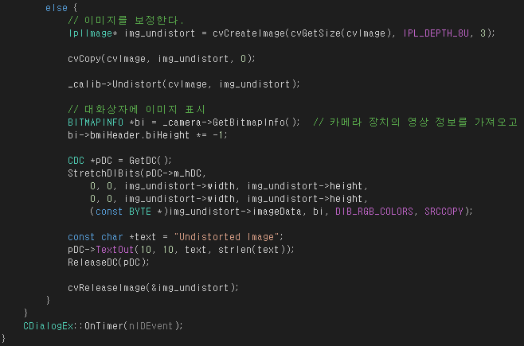
MFCCameraCalibratioDlg.cpp - OnTimer() 편집

Slide 18
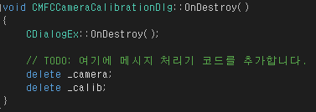
MFCCameraCalibratioDlg.cpp - OnDestroy() 편집
Class View → CMFCCameraCalibrationDlg →
Properties-messages → WM_DESTROY →
<Add> OnDestroy 클릭

Slide 19
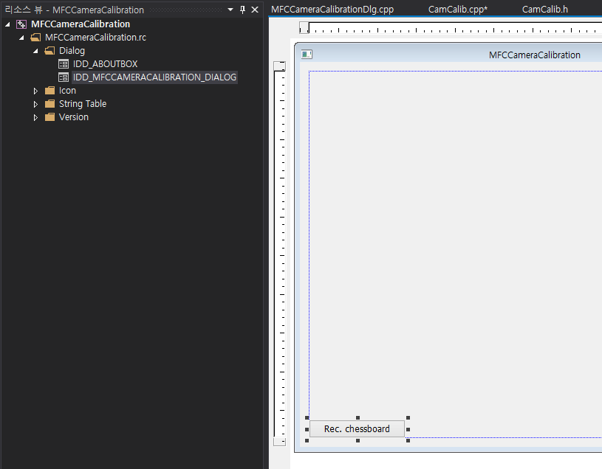

MFCCameraCalibratioDlg.cpp - OnBnClickButtonChessboard() 편집
리소스 뷰 →
IDD_MFCCAMERACALIBRATION_DIALOG 더블 클릭 → Rec. chessboard Button 더블 클릭 → OnBnClickedButtonChessboard()로 이동 → _rec_chessboard = true; 입력

Slide 20
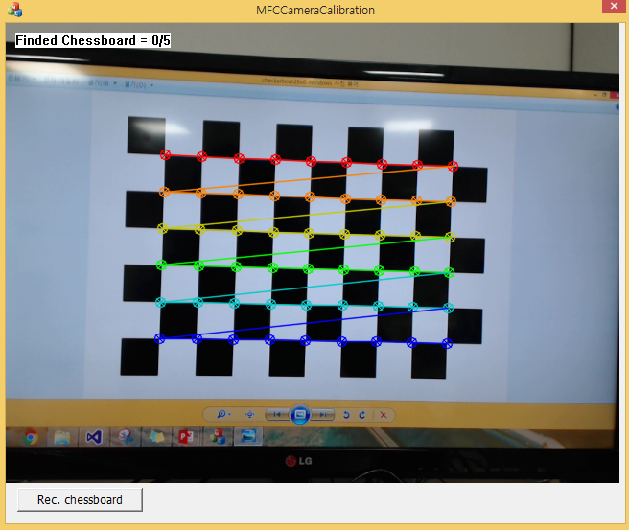

실행화면

Slide 21
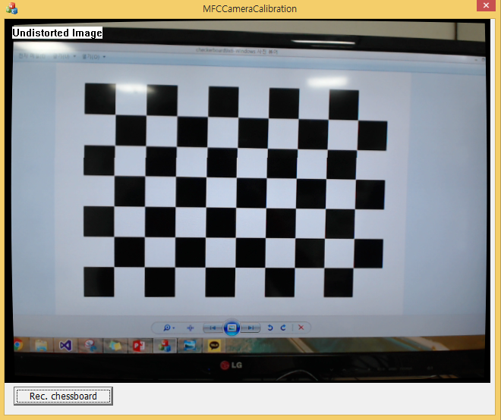
실행화면
< Undistorted Image >

Slide 22
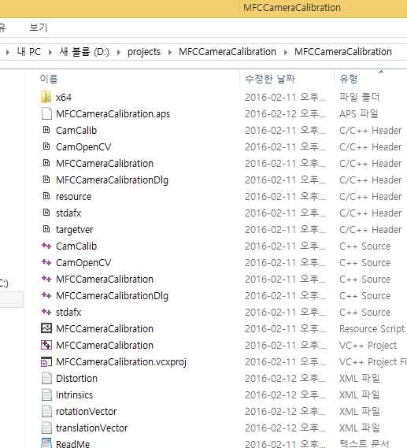
실행 결과
프로젝트 파일 →
Intrinsics, Distortion, rotationVector, translationVector 파일 확인 가능

Slide 23
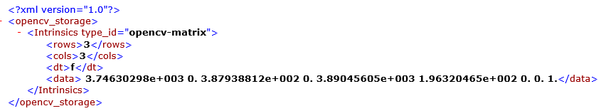
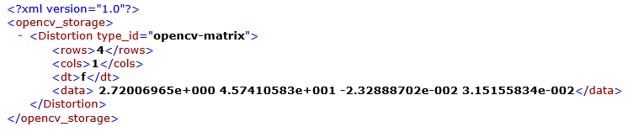
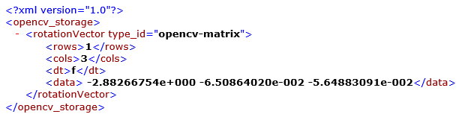
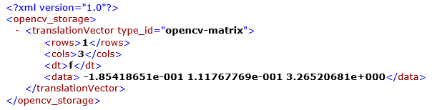
실행 결과
< Intrinsics >
< Distortion >
< rotation Vector >
< translation Vector >

